Slide 1
Hur bygger man in trygghet och säkerhet i livsmiljön?

Slide 3
Antal brott kan variera mellan 0/km2 och 1000/km2
Platsen har större betydelse för brottsligheten än exempelvis socioekonomiska faktorer
Införandet av en brottsförebyggande strategi i en litet högt kriminellt belastat område skapar ofta en minskning av brott i närliggande områden
Dr. David Weisburd, vinnare av Stockholm Price in Criminology 2010

Slide 4

Olika typer av social kontroll
Informell/Formell
Vertikal/horisontell

Slide 5
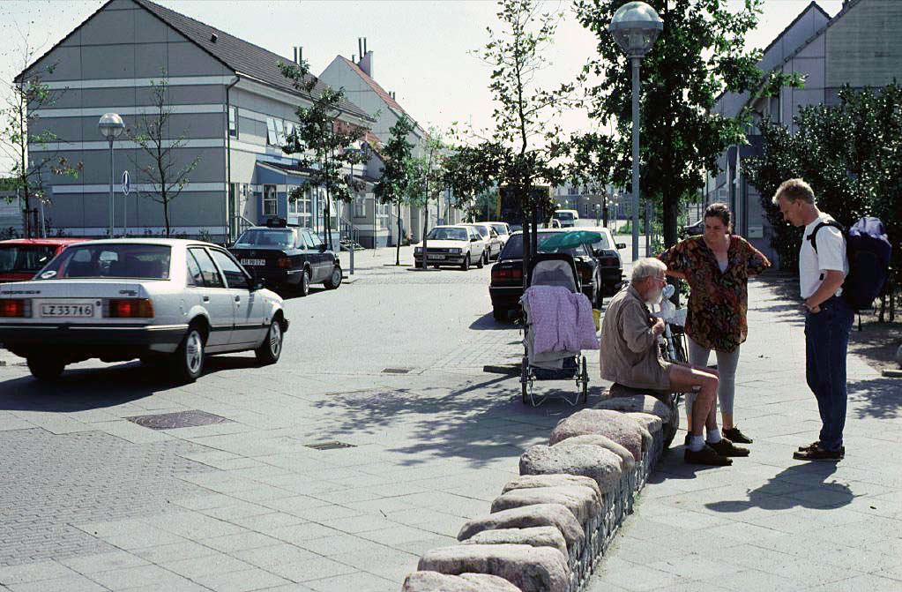
Informell social kontroll

Slide 6
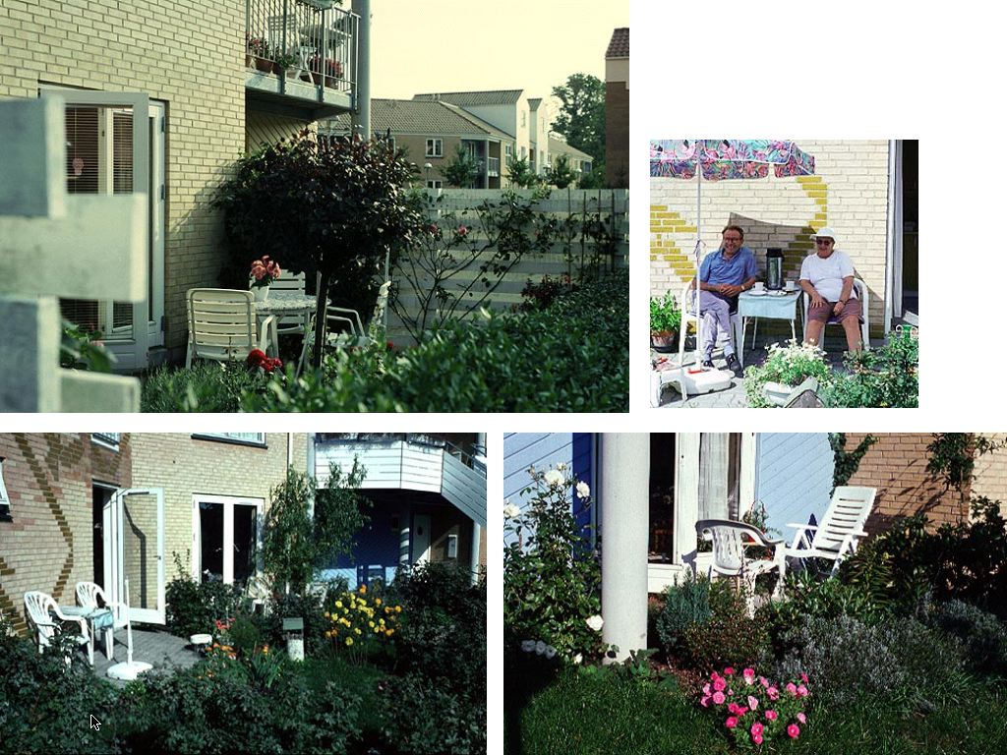

Slide 7
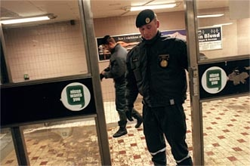
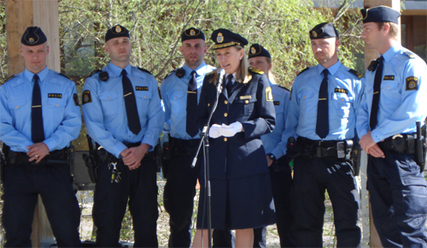
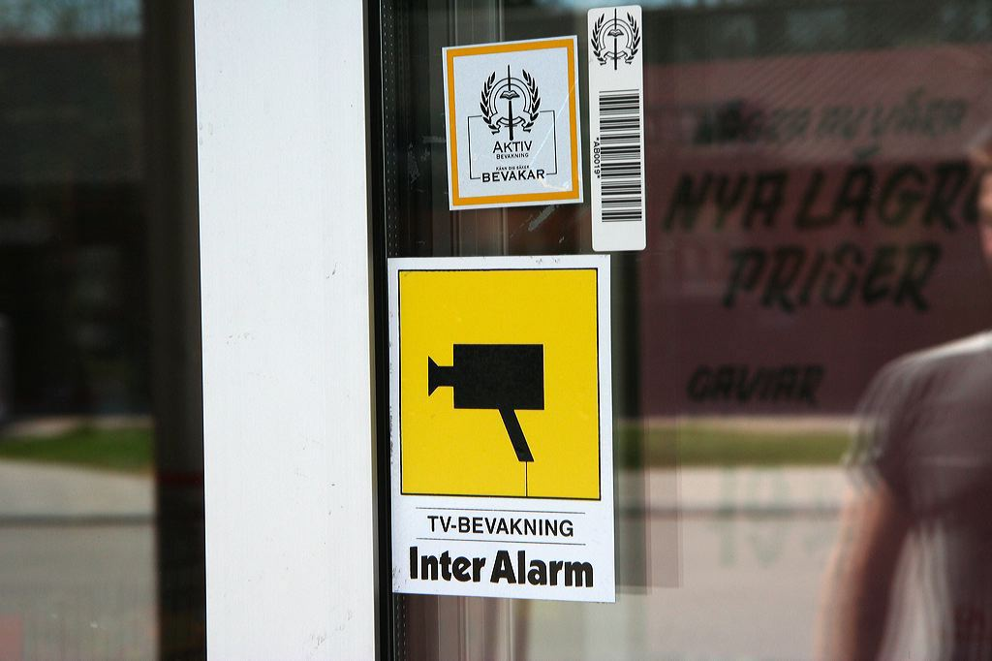
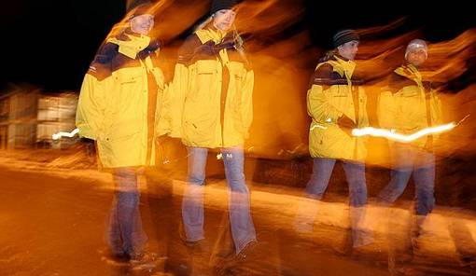
Formell social kontroll

Slide 8
Vilken form av social kontroll ger störst förebyggande effekt?
Ett samhälle som skapar arenor för socialisering och informell social kontroll genom det sätt det byggs på.
Nattvandring, rondering, etc. med högt inslag av relationsskapande.
Formell social kontroll i utövat av vakter eller poliser med högt inslag av anonymitet.
Kameror
Notes:
Bygger man rätt från början och bygger in den sociala kontrollen, dvs. det mänskliga ögat i samhället så skapar man den mest optimala formen av social kontroll. Misslyckas man med det så måste man sätta in stödåtgärder med syfte att förstärka den sociala kontrollen, ex. nattvandring, rondering. Får man inte till det så måste man dra till med den formella sociala kontrollen i form av väktare och polis. Den minst kvalitativa formen av social kontroll är Kameraövervakning. Men det betyder dock inte att den inte har effekt. Forskning visar att kameraövervakning har signifikant effekt om den används rätt. Viktigt att förstå att kameran endast är ett indirekt öga.

Slide 9
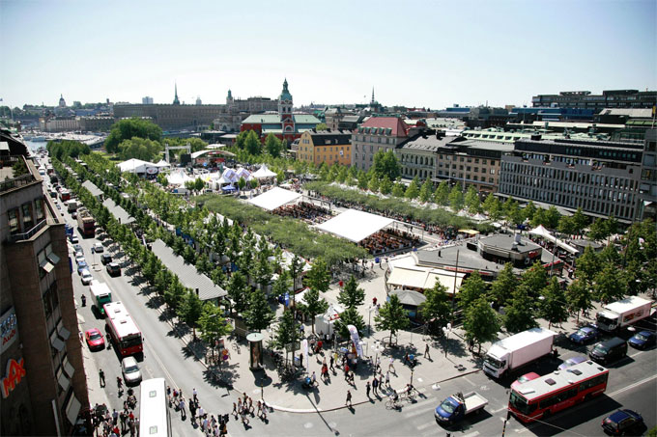
Vilken form av social kontroll ger störst förebyggande effekt?
Notes:
Bygger man rätt från början och bygger in den sociala kontrollen, dvs. det mänskliga ögat i samhället så skapar man den mest optimala formen av social kontroll. Misslyckas man med det så måste man sätta in stödåtgärder med syfte att förstärka den sociala kontrollen, ex. nattvandring, rondering. Får man inte till det så måste man dra till med den formella sociala kontrollen i form av väktare och polis. Den minst kvalitativa formen av social kontroll är Kameraövervakning. Men det betyder dock inte att den inte har effekt. Forskning visar att kameraövervakning har signifikant effekt om den används rätt. Viktigt att förstå att kameran endast är ett indirekt öga.

Slide 10
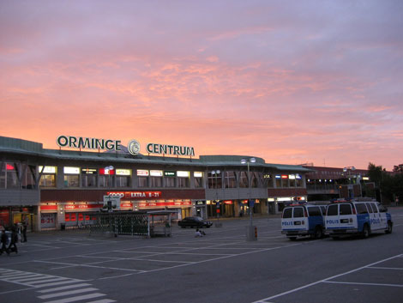
Vilken form av social kontroll ger störst förebyggande effekt?
Notes:
Bygger man rätt från början och bygger in den sociala kontrollen, dvs. det mänskliga ögat i samhället så skapar man den mest optimala formen av social kontroll. Misslyckas man med det så måste man sätta in stödåtgärder med syfte att förstärka den sociala kontrollen, ex. nattvandring, rondering. Får man inte till det så måste man dra till med den formella sociala kontrollen i form av väktare och polis. Den minst kvalitativa formen av social kontroll är Kameraövervakning. Men det betyder dock inte att den inte har effekt. Forskning visar att kameraövervakning har signifikant effekt om den används rätt. Viktigt att förstå att kameran endast är ett indirekt öga.

Slide 11
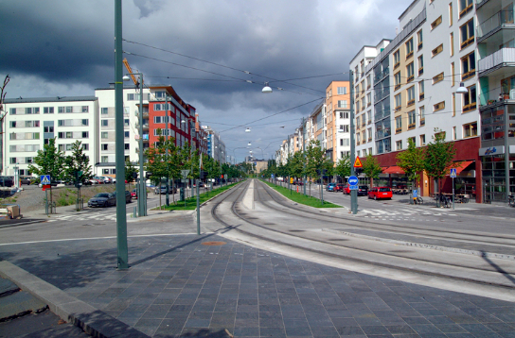
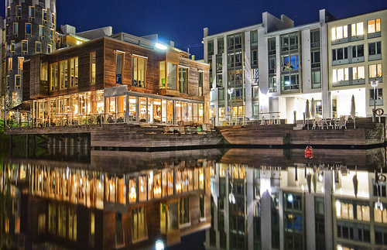
Vilken form av social kontroll ger störst förebyggande effekt?
Att kombinera bostäder, kontor, restauranger och affärer bygger in ”det mänskliga ögat” under dygnets alla timmar.
Vägarna kombineras med gång, cykelvägar, spårväg och parkeringsfickor
Notes:
Bygger man rätt från början och bygger in den sociala kontrollen, dvs. det mänskliga ögat i samhället så skapar man den mest optimala formen av social kontroll. Misslyckas man med det så måste man sätta in stödåtgärder med syfte att förstärka den sociala kontrollen, ex. nattvandring, rondering. Får man inte till det så måste man dra till med den formella sociala kontrollen i form av väktare och polis. Den minst kvalitativa formen av social kontroll är Kameraövervakning. Men det betyder dock inte att den inte har effekt. Forskning visar att kameraövervakning har signifikant effekt om den används rätt. Viktigt att förstå att kameran endast är ett indirekt öga.

Slide 12
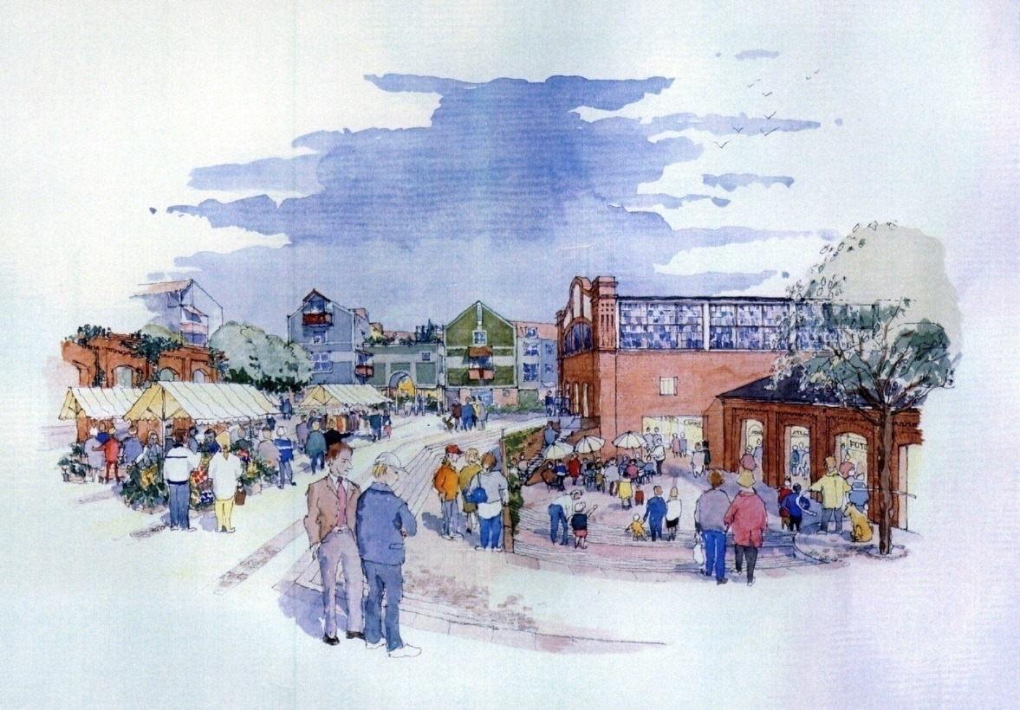
Hur arbetar vi i Nacka idag med brottsförebyggande planering och hur kan det arbetet utvecklas och förbättras?

Slide 13
Projekt 2000-2001
Brottsförebyggande åtgärder i fysisk planering
samverkansprojekt mellan M&S och polisen
öka kunskaperna om den fysiska utformningens betydelse för brottsbenägenheten
föra en dialog mellan politiker, planerare, polis, fastighetsägare m.m.
handledning i stadsbyggnadsprocessens olika skeden

Slide 14
Kommunstyrelsen 7 maj 2001
§ 83
Brottsförebyggande åtgärder i fysisk planering
Beslut
Kommunstyrelsen beslutar att i stadsbyggnadsprocessens olika skeden ska kommunen verka för att tryggheten och säkerheten ökar och brottslighen minskar i Nackas bebyggelsemiljöer genom att
brottsförebyggande aspekter beaktas i översiktsplaner,
en brottsförebyggande analys görs i detaljplaner,
information ges till fastighetsägare och exploatörer i bygglov- och genomförandeskedet.

Slide 15
Översiktsplaner/övergripande planering
Huvudprinciper för brottsförebyggande planering
Nacka kommun ska vara av ett öppet samhälle med ett minimum av avspärrningar och organiserad övervakning.
Bebyggelseområden bör utformas med hög arkitektonisk kvalitet och omsorg om den yttre miljön. Estetiska värden främjar människors välbefinnande och trivsel liksom de främjar en ökad social kontroll.

Slide 16
forts.
Huvudprinciper för brottsförebyggande planering
Inom bebyggelseområden bör en blandning ske av bebyggelsetyper, användningssätt och trafikslag för att få levande livsmiljöer som befolkas så stor del av dygnet som möjligt.
Rörelser inom bebyggelseområden bör koncentreras till ett gemensamt huvudstråk för gående, cyklar, bilar och andra fordon för att människor ska få visuell kontakt mellan varandra.
Gränserna för privat och offentlig mark bör markeras i den yttre miljön för att tydliggöra ansvarsförhållanden.

Slide 17
forts.
Huvudprinciper för brottsförebyggande planering
Överskådlighet och synlighet bör eftersträvas, framför allt längs huvudstråket och på platser där människor rör sig dagligen. En god belysning är viktig, både för att människor ska synas och se bra.
Konstruktioner och material i bebyggelse och yttre miljö bör väljas som underlättar skötsel och underhåll och inte inbjuder till skadegörelse. Eventuell skadegörelse eller skador som uppstår till följd av slitage bör åtgärdas snabbt.

